Slide 1

Programación Básica
Unidad II:
Paradigma de la Programación Orientada a Objetos, Clases, Objetos, Atributos, Herencia, Polimorfismo, Métodos públicos y privado
M.Sc Melvin David Sevilla Medina Basado en: Cómo Programar en Java, Deitel & Deitel (7ma Ed.)

Slide 2




El Cambio de Paradigma
Programación Procedural
Programación OO
Se centra en funciones y lógica secuencial. Los datos y las acciones están separados, lo que dificulta el mantenimiento en sistemas grandes.
Los datos y la lógica se agrupan en "Objetos". Fomenta la modularidad, el aislamiento de errores y el modelado intuitivo.

Slide 3



Programación Procedural
El Concepto: Receta de Cocina
En la Práctica: Línea de Ensamblaje
Como una receta: sigues pasos (funciones) para procesar ingredientes (datos) que están guardados por separado.
El programa es una serie de estaciones. Si cambias una pieza al inicio, debes revisar manualmente cada estación siguiente.

Slide 4



POO en Acción: El Sistema Bancario
1. La Clase (El Molde)
2. El Objeto (Instancia)
3. Implementación
// Definir la Clase
public class Cuenta {
double saldo;
void depositar(double m) {
saldo += m;
}
}
// Crear el Objeto (Instanciar)
Cuenta miCta = new Cuenta();
miCta.depositar(500);
Imagina que diseñamos una Clase CuentaBancaria.
Es el plano que define qué datos (Atributos) y qué acciones (Métodos) tendrán todas las cuentas del banco.
Cuando un cliente abre una cuenta, creamos un Objeto real.
Ahora tiene valores específicos:
• Titular: "Wendy Valle"
• Saldo: L1,500.00
Caso Real: Gestión de Saldo Bancario en Java

Slide 5
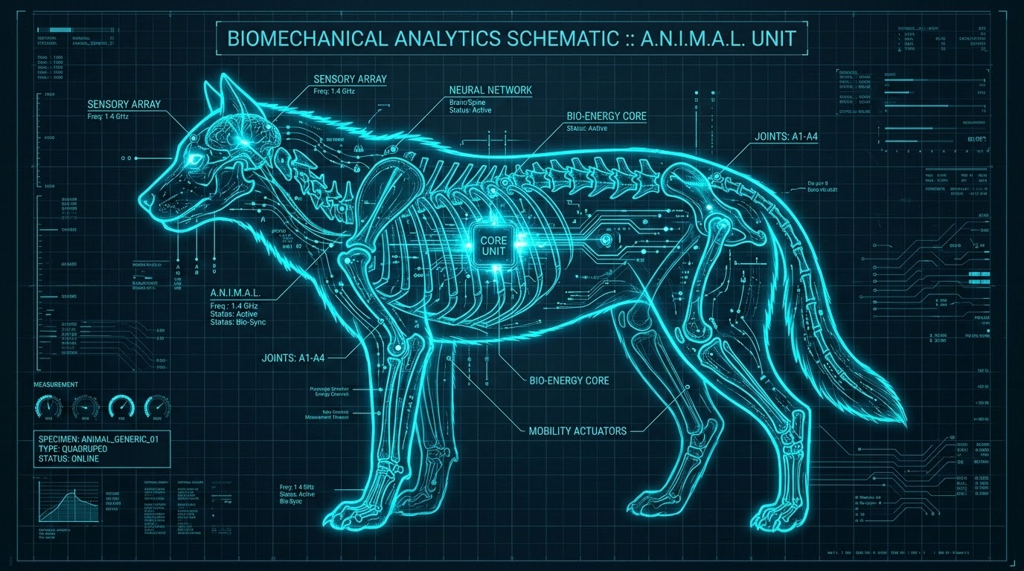
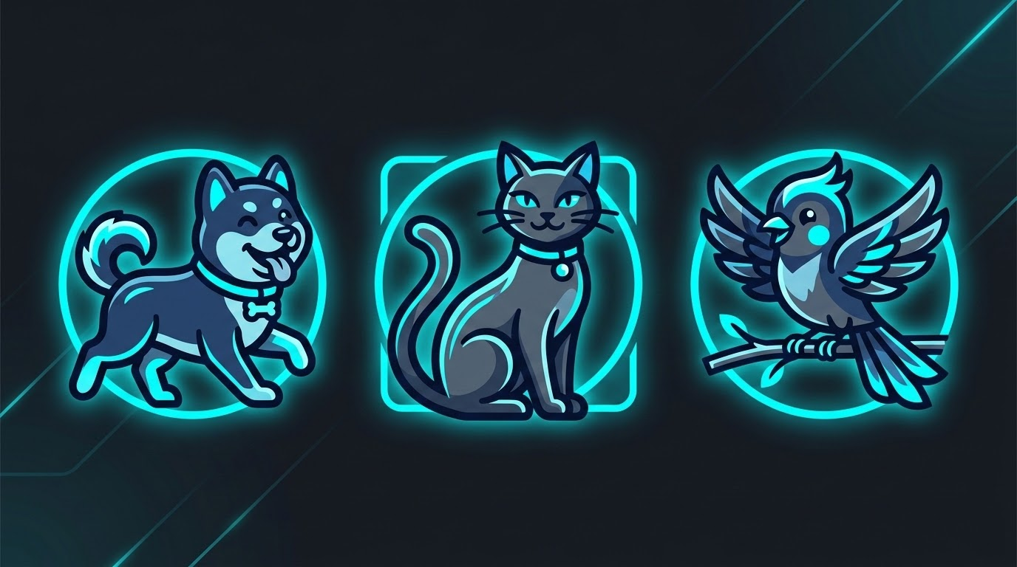
Jerarquía POO: La Superclase Animal
1. La Superclase (General)
2. Subclases (Específicas)
3. Objetos en Memoria
// Instancias reales
Animal miPerro = new Perro();
miPerro.color = "Café";
miPerro.comer(); // Heredado
Animal miGato = new Gato();
miGato.color = "Blanco";
miGato.maullar(); // Propio
La Superclase Animal define rasgos comunes.
Atributos generales:
• Especie, Color, Edad.
Métodos (Acciones):
• Comer(), Dormir().
Heredan de Animal, pero añaden su propio "sabor".
Ejemplo Perro:
• Atributo: Raza.
• Método: Ladrar().
Ejemplo Gato:
• Método: Maullar().
Concepto: Herencia y Especialización en Java

Slide 6

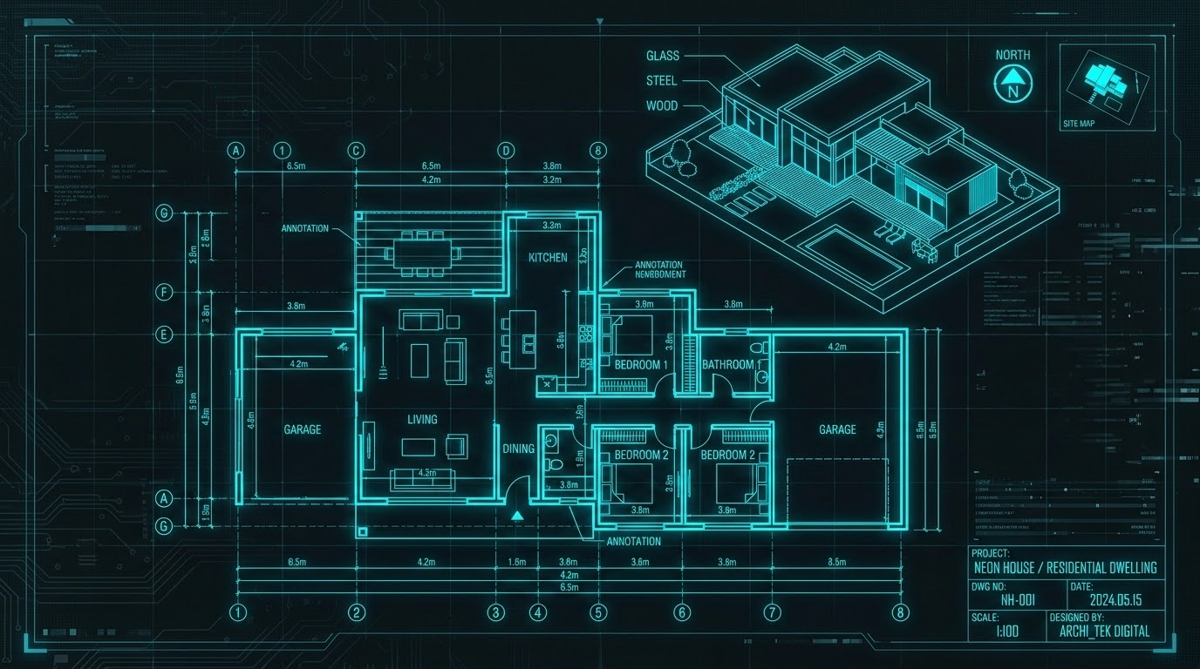

Clases vs. Objetos
1. La Clase (El Plano)
2. El Objeto (La Casa)
3. Instanciación
// El proceso de crear
class Casa { ... }
// Crear un objeto nuevo
Casa miCasa = new Casa();
Al usar new, el plano se convierte en realidad.
Es el molde o plantilla.
Define cómo será el objeto pero no es "real" todavía. Ejemplo: El plano detallado de una casa.
Es la instancia real.
Es algo concreto que ocupa espacio en memoria. Ejemplo: La casa física construida en la calle Principal.
Ejercicio: Si la clase es "Celular", ¿cuáles son sus objetos?

Slide 7

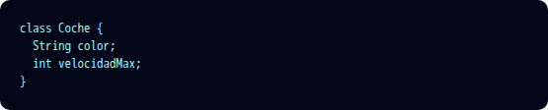
Atributos: El Estado del Objeto
Los atributos definen las características o el estado de un objeto en un momento dado.
•
Representan variables de instancia.
•
Cada objeto tiene su propia copia de estos valores.
•
Ejemplo: Un objeto CuentaBancaria tiene un atributo saldo.

Slide 8






Privacidad y Métodos
Private
Public
Métodos
Oculta datos sensibles. Solo la propia clase puede acceder. Protege la integridad del objeto.
Define la interfaz del objeto. Métodos que otros pueden llamar para realizar tareas.
El comportamiento. Acciones que el objeto sabe realizar al recibir un mensaje.

